Slide 2
Алгоритм дій класного керівника у конфліктній ситуації
Спочатку вислухайте всіх учасників конфлікту або представників груп.
Не потрібно підтримувати тільки одну сторону конфлікту (посміхатися, кивати головою), навіть якщо її аргументи на перший погляд здаються переконливими.
Не робіть висновків щодо сутності конфлікту, не вислухавши всіх учасників.
Не довіряйте емоціям учнів.
Не давайте ніяких оцінок.
Говоріть лише про сутність конфлікту.
Найголовніше під час першої розмови - виявити справжню сутність конфлікту та його мотиви.

Slide 3
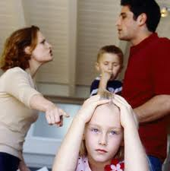
Навчити дітей
адекватно спілкуватися,
аналізувати ситуації,
бути толерантними,
гуманними,
вдало поєднувати
власні та зовнішні
ресурси
– це важлива функція
класного керівника

Slide 4
Задача класного керівника –
створити такий виховний простір,
який би:
Відповідав потребам часу
В якому було б цікаво і комфортно жити дітям
Який буде сприяти вирішенню найважливіших аспектів соціалізації кожної дитини

Slide 5
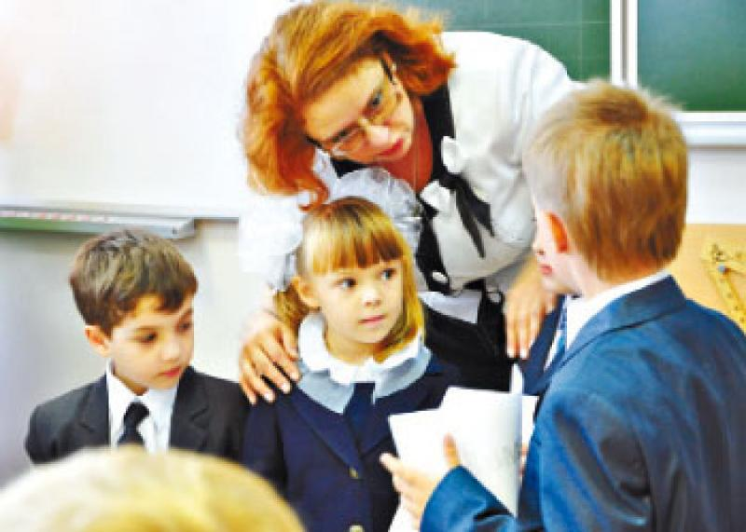
Класний керівник повинен мати
мудрість учителя, відповідальність старшого товариша,
доброту матері та строгість батька.
Вміння згуртувати навколо себе дітей –
великий дар і велика робота,
а навчити дітей цивілізовано спілкуватись без образ,
непорозумінь та конфліктів - велике мистецтво

Slide 6
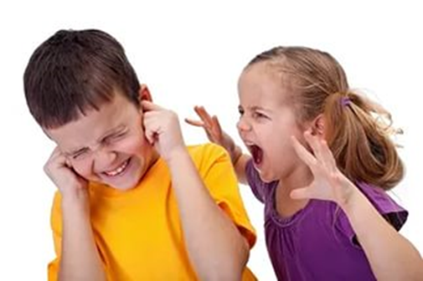
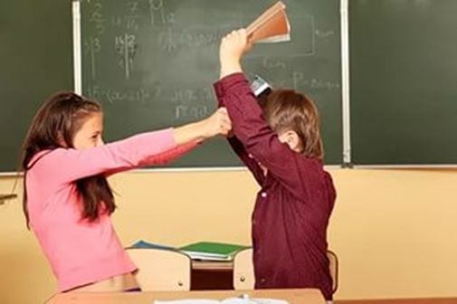
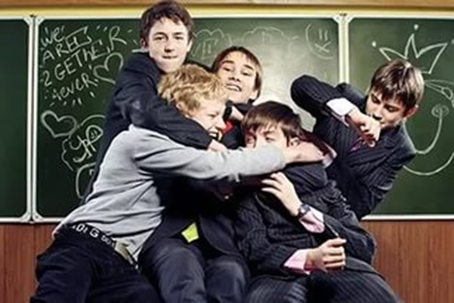
Ряд проблем дитячого колективу:
- наявність в класі «зірок» і «відторгнутих»;
- сварки, конфлікти і бійки між дітьми;
- неприйняття чужої думки;
- висміювання дітьми фізичних недоліків, помилок, рис характеру, особливостей життя сімей;
- невміння вести дискусію

Slide 7
М/О
Класних
керівників
Соціальні служби
Шкільне дитяче об’еднання “1+1”
Класний керівник
Сервер
Батьки
Учнівське самрядування
Sait-класу
Інтернет-коло
Друзів України
Інтернет-коло
Шкільних друзів
Рада профілактики
Служба кримінальної міліції
Адиіністрація школи
Позашкільніі організації
Шкільні гуртки
Рада школи
Молодіжні організації
Позашкільні гуртки

Slide 8
«Виховна система класу на засадах соціально – інформаційної моделі розвитку інтелектуальних та творчих здібностей учнів
«Локальна мережа»
Класний керівник - СЕРВЕР
Головна задача СЕРВЕРА-
Навчити користуватися
ЛОКАЛЬНОЮ МЕРЕЖЕЮ СОЦІУМУ
через програмове забезпечення
та входити у
ВСЕСВІТНЮ СИСТЕМУ
ІНТЕРНЕТ СУЧАСНОСТІ
Кожен учень – користувач
Кожен учень – користувач

Slide 9
Учнівське самоврядування«SAIT-KLAS»
Класні збори
Блогер
Блогер
Адміністратор
Навчальний
центр
Центр фізкультури
та спорту
Культурний
центр
Правовий центр
Прес - центр
Господарський
центр
Блогер
Блогер
Блогер
Блогер

Slide 10
Реалізація пріоритетних напрямків
Впровадження практично-орієнтованого проекту
«Програмове забезпечення»
Програма «OFIS-KLAS»
Програма «NON-STOP»
Програма «INTER-KLAS.NET»
Програма «HOMЕ-WORK»
Проект розраховано на 5-7 років

Slide 11
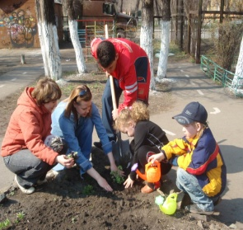
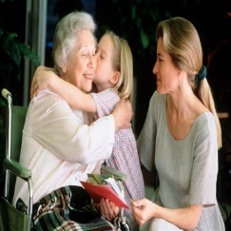
Програма «OFIS-KLAS»
«МЕНЮ» програми
Орієнтир
«WORK-STILL»
Орієнтир « MAY – DANCE»
ОРІЄНТИР
«PETRIOT
– forever »
Орієнтир
«NON-STOP»
Орієнтир
«GOOD-GOOD»
Орієнтир
« PLANETGREEN»
Орієнтир
«FAMILY- grup »

Slide 12
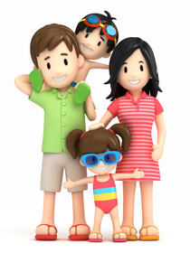
Програма «NON-STOP»
Реалізується через мережу гуртків
Художньо-естетичні
Драматичний « Сценічне життя»
Спортивні
Спортивні гуртки на базі школи та спортивної школи
За інтересами
Гурток інформатики «ЕЛЕКТРОНІК»
Танцювальний гурток «Веселка»
Шкільний вокально - інструментальний ансамбль
Гурток декоративно-прикладного мистецтва
Екологічний гурток

Slide 13
Програма «HOME-WORK»
Здійснення організаційної роботи школи із сім'єю
Підвищення педагогічної культури батьків
я
Реалізується через
Проведення анкетування, опитування, бесід,тренінгів, годин спілкування, батьківських зборів, сімейних свят, спільних екскурсій, походів, подорожі.

Slide 14
Програма «INTER-KLAS.NET»
Шляхи реалізації:
Спілкування через мережу Інтернет
Живе спілкування з однолітками інших класів нашої та інших шкіл
Обмін ідеями та цікавою інформацією між школами міста, району.

Slide 15
Результати ефективності виховної моделі
“ Локальна мережа ”
максимальне розкриття й реалізація індивідуальності дитини, закладених в ній природою здібностей
адекватні, цивілізовані, толерантні відносини в дитячому колективі та соціумі

Slide 16
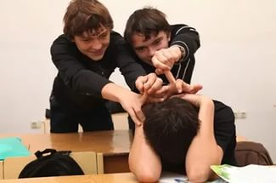
Розумний і справедливий підхід до кожної
найдраматичнішої ситуації підвищує наші шанси,
щоб учні та їх батьки сприймали нас вчителів,
як педагогів, людей досвічених,
вміючих налагоджувати відносини в колективі.
Конфлікти можуть бути:
особисто-сімейними;
міжособистісними,
обумовлені станом здоров'я;
пов'язані з матеріальними труднощами;
обумовлені асоціальною поведінкою

Slide 17
КОНФЛІКТ -ЦЕ

Slide 18
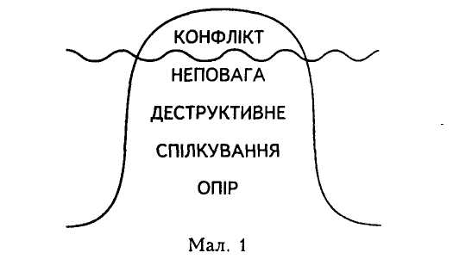
Наочно конфлікт можна уявити у вигляді айсберга, в якому видно тільки надводну частину, а все, що під водою, сховане
Відсутність співпраці, конструктивного спілкування, поваги до особистості не приведе до розв’язання конфлікту, а будь-які спроби поверхових, зовнішніх впливів будуть марними

Slide 19
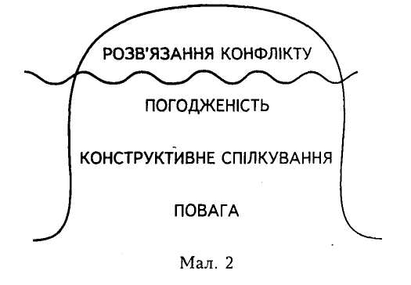
Вміння ефективного спілкування, співпраці і позитивного ствердження особистості значно полегшує підхід до конфліктної ситуації. Це відбувається завдяки погодженості, позитивному, конструктивному спілкуванню, співпраці.

Slide 20
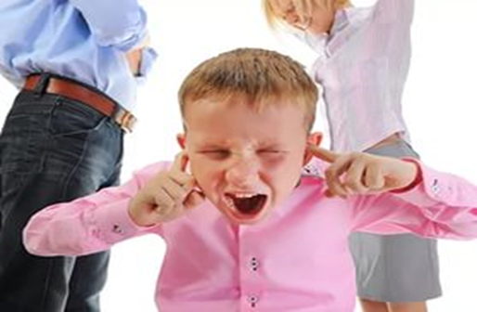
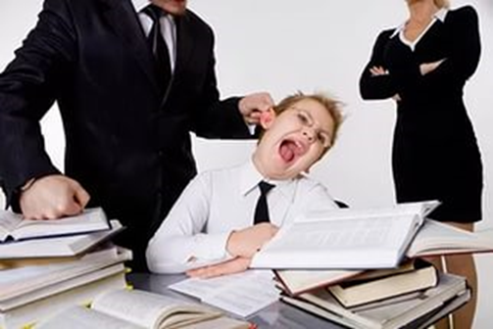
Вправа «КОНФЛІКТ”
– Яким вам уявився конфлікт?
– Якого він був кольору?
– Які відчуття були у вас в той момент?
– Що вдалось зробити з конфліктом?
– Як ви себе почуваєте тепер?

Slide 21
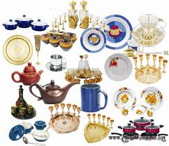
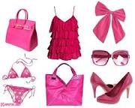
Асоціації з поняттям «конфлікт»
• Якщо конфлікт - це меблі, то які? • Якщо посуд, то який? • Якщо одяг, то який?

Slide 22
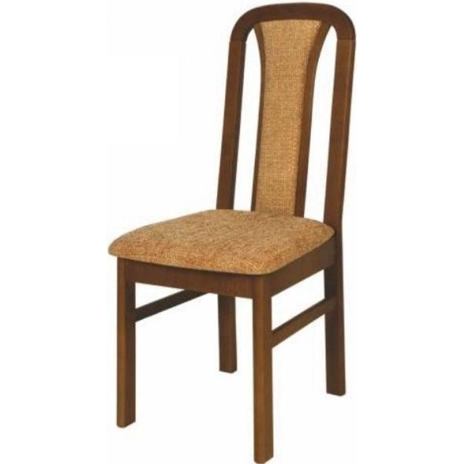
Вправа «Стілець»
Перед вами порожній стілець і є дві людини які хочуть на нього сісти.
Як ймовірніше всього вирішиться конфлікт, якщо:
одним з учасників буде жінка похилого віку, а іншим молодий чоловік?
ровесники, але одному необхідно зав’язати шнурівок на взутті

Slide 23
Вправа «Яблучко і черв’як»

Slide 24
«Стилі поведінки в конфліктній ситуації»
•Конфронтація, або суперництво, виникає тоді, коли людииа прагне поставити власні цілі вище інтересів інших людей і взаємин з ними.
• Компроміс, або домовленість, пов’язується з поводженням людини, що дозволяє частково задоволнити як свої домагання, так і бажання партнера (50 х 50).
•Поступка, або пристосування, — це стиль поводження в конфлікті, під час якого учасник конфлікту відмовляється від СВ0їХ інтересів заради інтересів іншої людиии.
• Уникання, або відхід, характерний для тих випадків, коли учасники конфліктів відмовляються і від власних інтересів, і від підтримки позитивних відносин з партнером.
•Співробітництво виникає, коли людина прагне до встановлення рівноправності власних інторесів і зацікавленості до реалізації інтересів партнера.

Slide 25
Конкуренція: «Зараз як упаду на тебе і розчавлю!»
Уникнення: «Он, подивися, яка там симпатична
груша!»
Компроміс: «Ну, добре, відкуси половинку, решту
залиш моїм улюбленим господарям!»
Пристосування: «Така видно вже в мене доля тяжка!»
Співпраця: «Подивися, на землі є вже яблука,що
впали, ти їх їси, вони теж смачні!

Slide 26
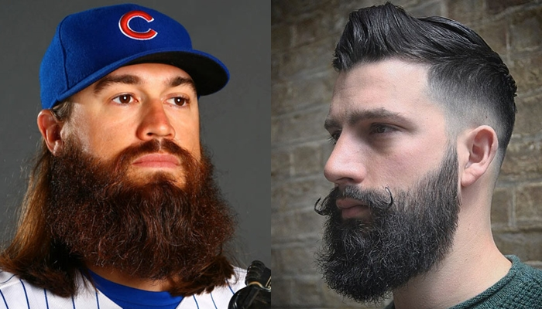
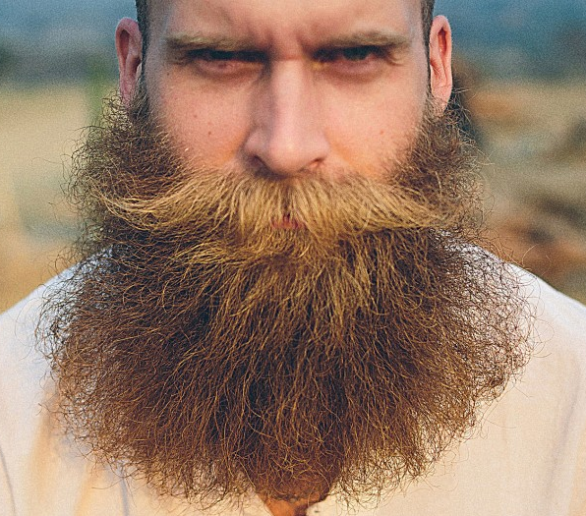
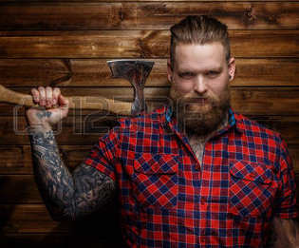
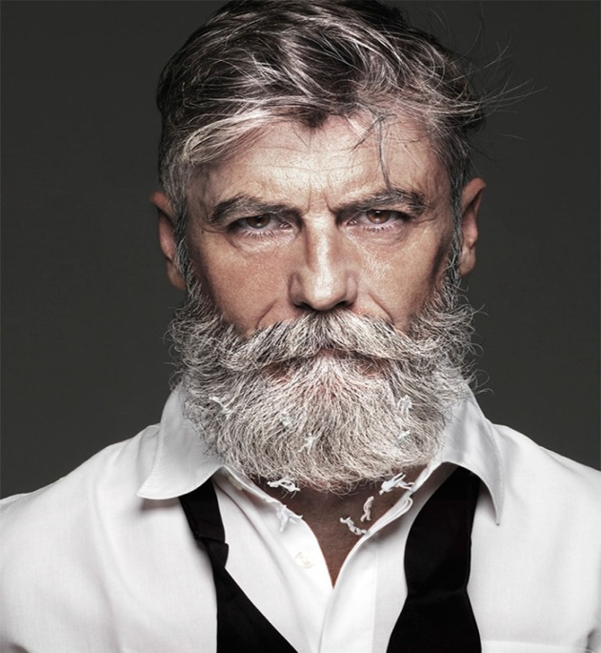
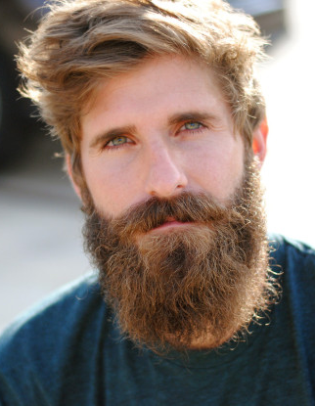
ВПРАВА “Портрет”
1
2
3
6
4
5

Slide 27
ВИСНОВОК:
Ми створюємо у своїй уяві різні типи людей
(що означає - чіпляти на них ярлики).
Але насправді люди дуже різні і наші негативні установки можуть перешкоджати встановленню добрих стосунків.

Slide 28
ВПРАВА
Конкуренція
«Щоб я переміг, ти повинен програти»
Пристосування
“Щоб ти виграв, я повинен програти!”
Компроміс
«Щоб кожен з нас щось виграв, кожен повинен щось програти»
Співробітництво
“ Щоб я виграв, ти теж повинен виграти!”

Slide 29
ВПРАВА
«Все одно ти молодець, тому що...»
Чи всі змогли відреагувати на слова партнера?
2. Хто не встиг, не зміг цього зробити? Чому?
3. Що відчував той, хто отримував підтримку?
4. Чи легко було знайти слова підтримки?

Slide 30
Історія про рай і пекло
Принцип «око за око, зуб за зуб» - це і є пекло!
Рай — це коли людина готова простягнути руку в знак примирення.
Саме в цьому її сила і мудрість!

